Slide 1
Acoso Escolar
En Colombia y Latinoamérica

Slide 2
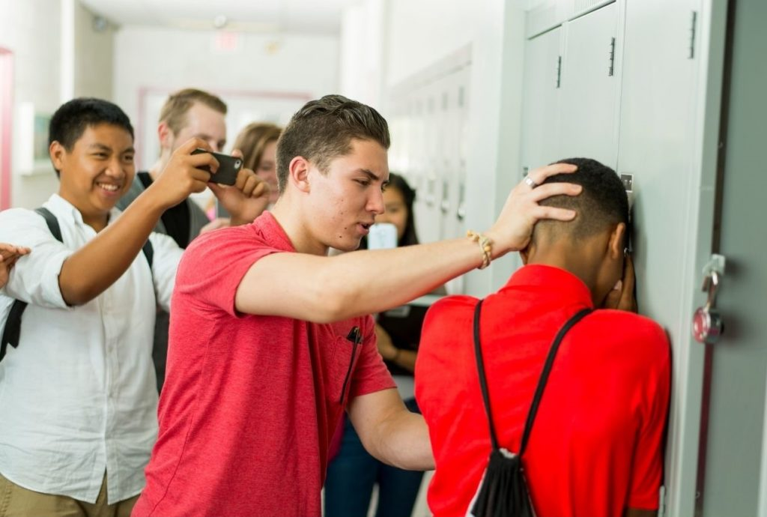
Qué ves?

Slide 3
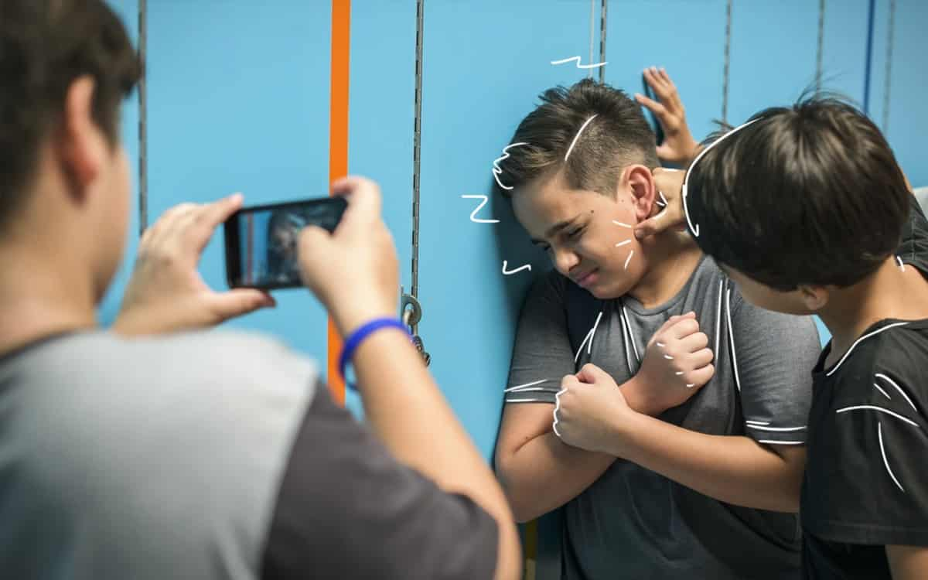
Qué ves? Hay Similaridades?

Slide 4
https://youtu.be/_lJFqmg3EVg?t=52
“Hablar es muy importante”: joven víctima de acoso escolar
0:52 - 2:03

Slide 5
Preguntas
¿Por cuánto tiempo Iván sufrió matoneo / Bullying?
¿Iván habló de la situación con sus padres?
¿Quién ayudó y escuchó a Iván?
¿Por qué dice Iván que es importante hablar del problema?

Slide 6
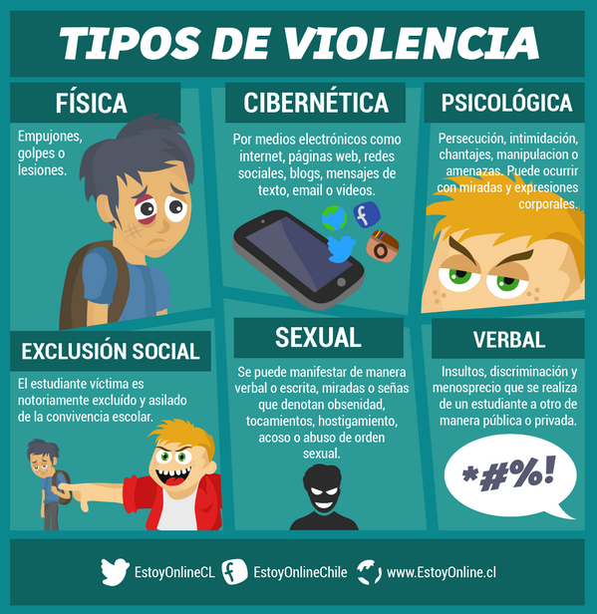

Slide 7
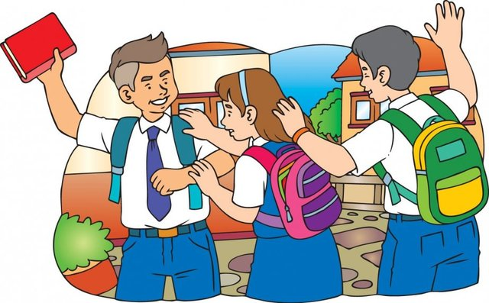
1.¿Qué ocurre? 2.¿Es acoso?
3.¿Qué tipo de violencia es?

Slide 8
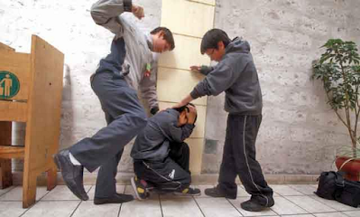
1.¿Qué ocurre? 2.¿Es acoso?
3.¿Qué tipo de violencia es?

Slide 9
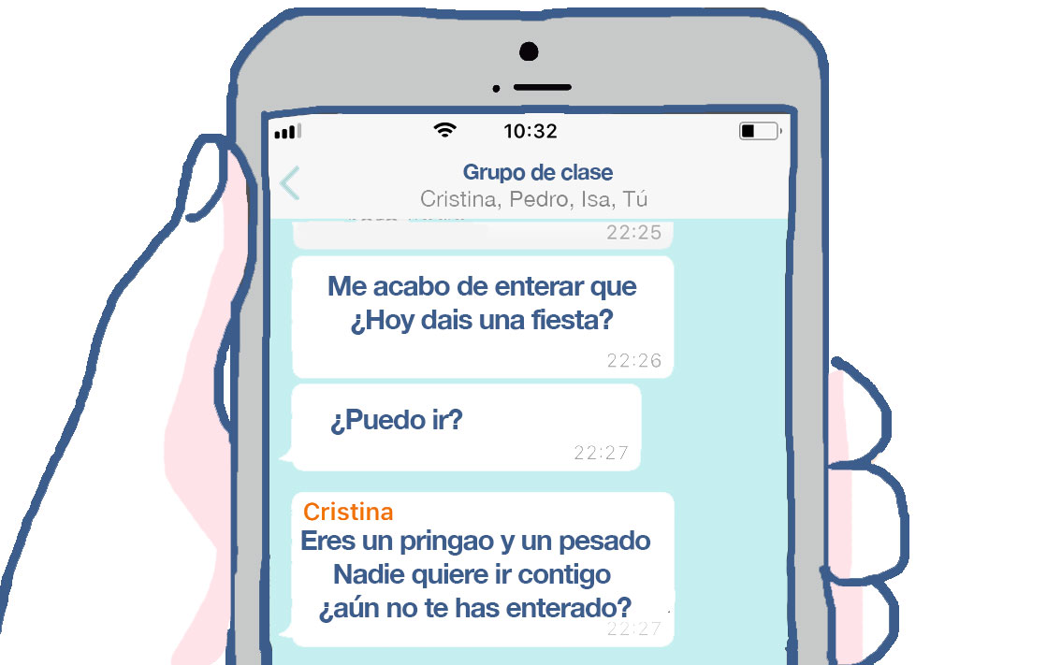
1.¿Qué ocurre? 2.¿Es acoso?
3.¿Qué tipo de violencia es?

Slide 10
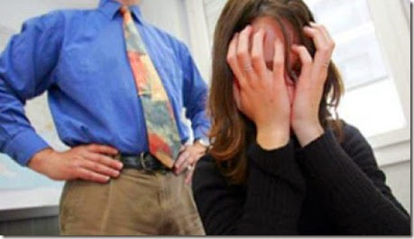
1.¿Qué ocurre? 2.¿Es acoso?
3.¿Qué tipo de violencia es?

Slide 11
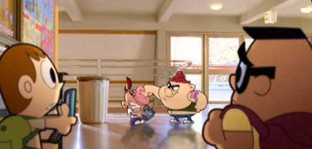
POV
Victimario/Agresor
https://www.youtube.com/watch?v=Hq0wEXkpOXk
Victima
https://www.youtube.com/watch?v=s4QoJxBINqI
Testigo
https://www.youtube.com/watch?v=2Ko_Sf73AFU

Slide 12
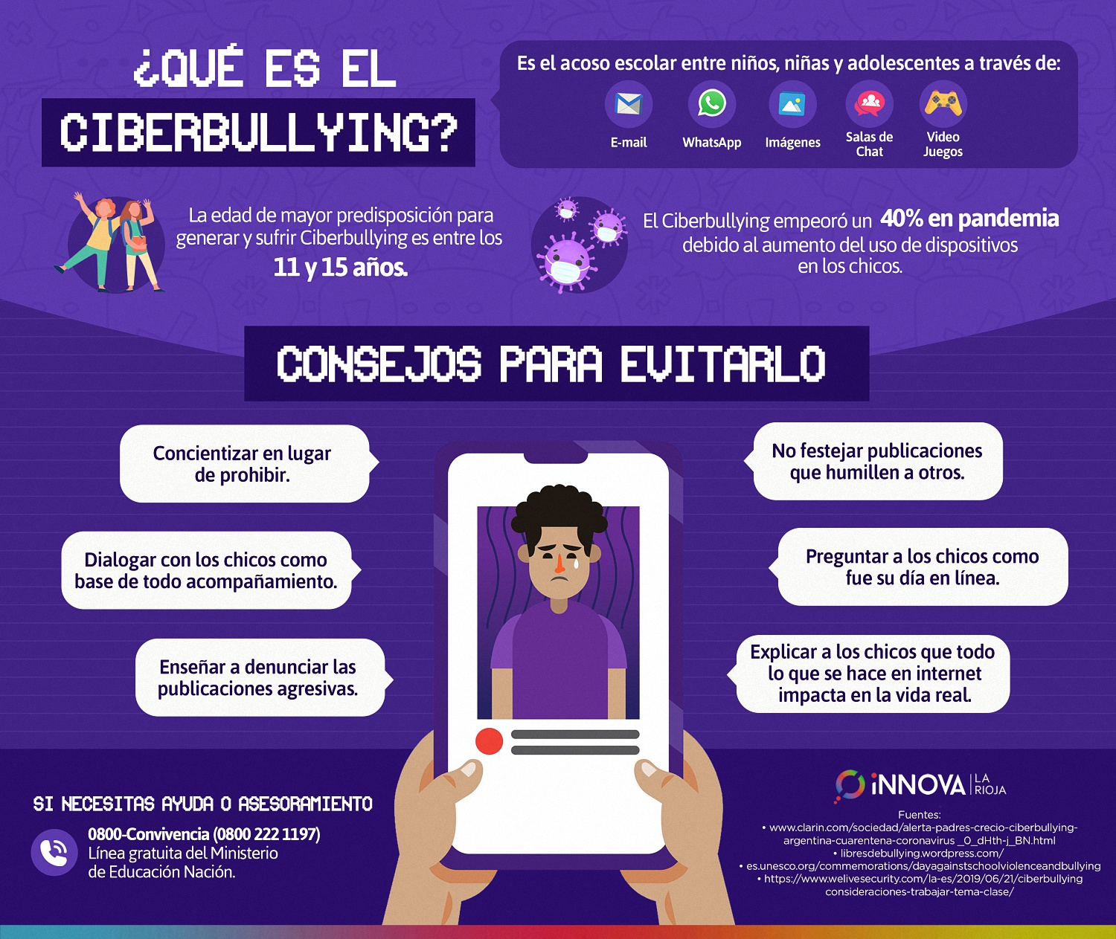

Slide 13
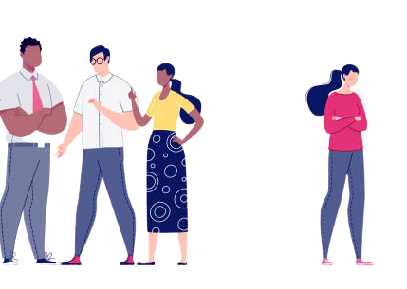
Hora de Actuar!
1
2
3
Representa una situación de violencia Y Una solución
4
5
6
https://fr.piliapp.com/random/wheel/

